Slide 1


Subsecretaría de Calidad y Regulación
Dirección General de Certificación Turística
Registro Nacional Turismo

Slide 2
Subsecretaría de Calidad y Regulación
Dirección General de Certificación Turística
¿Qué es el Registro Nacional de Turismo?
Es el catálogo público de prestadores de servicios turísticos en el país, el cual constituye el mecanismo por el que el Ejecutivo Federal, los Estados y Municipios, podrán contar con información sobre los prestadores de servicios turísticos a nivel nacional, con objeto de conocer mejor el mercado turístico y establecer comunicación con las empresas cuando se requiera.
Fundamento legal
Ley General de Turismo.- En su artículo 48 señala que, la inscripción al Registro Nacional de Turismo (RNT) es obligatoria para los Prestadores de Servicios Turísticos.
Reglamento de la Ley General de Turismo.- El artículo 83 establece los Prestadores de Servicios Turísticos obligados a inscribirse al Registro Nacional de Turismo.

Slide 3
Subsecretaría de Calidad y Regulación
Dirección General de Certificación Turística
Acuerdos publicados por SECTUR en el Diario Oficial de la Federación
*ACUERDO por el que se emite la Convocatoria Nacional de Inscripción al Registro Nacional de Turismo dirigida a los prestadores de servicios turísticos.
ACUERDO por el que se establece el formato único para los trámites del Registro Nacional de Turismo
* Publicado el 30 de marzo de 2016, en el Diario Oficial de la Federación, en el que se estableció un año contado a partir del día siguiente de la publicación para su cumplimiento. Una vez agotado el plazo y, a petición de las cámaras y asociaciones de PST se otorgó una prórroga de 3 meses, misma que concluyó el 30 de junio de 2017.

Slide 4


Subsecretaría de Calidad y Regulación
Dirección General de Certificación Turística
Catálogo de Prestadores de Servicios Turísticos
I. Agencia de viajes
II. Agencia integradora de servicios
III. Alimentos y bebidas
IV. Arrendadora de autos
V. Balneario y parque acuático
VI. Campo de Golf
VII. Guardavida/Salvavida
VIII. Guía de turistas
IX. Hospedaje
X. Operadora de aventura/naturaleza
XI. Operadora de buceo
XII. Operadora de marina turística
XIII. Parque temático
XIV. SPA
XV. Tiempos compartidos
XVI. Tour operador
XVII. Transportadora turística
XVIII. Vuelo en globo aerostático

Slide 5
Subsecretaría de Calidad y Regulación
Dirección General de Certificación Turística
Verificación y sanción
A través de verificaciones en sitio, se revisará que los PST se encuentren inscritos al RNT, acción que estará a cargo exclusivamente de la Secretaría de Turismo y, previa suscripción de convenios, de las Oficinas Estatales de Turismo.
De conformidad con la Ley General de Turismo en su artículo 69 se establece que:
  Los PST que no se inscriban en el RNT en los plazos señalados, serán sancionados con una multa que podrá ir de quinientos hasta mil quinientos días de salario mínimo vigente en el Distrito Federal.
  En caso de que el PST persista en su conducta, la Sectur podrá imponer clausura temporal del establecimiento, la cual se levantará veinticuatro horas después de que el PST se haya inscrito al RNT.

Slide 6

Subsecretaría de Calidad y Regulación
Dirección General de Certificación Turística
SISTEMA DE CLASIFICACIÓN HOTELERA

Slide 7
Subsecretaría de Calidad y Regulación
Dirección General de Certificación Turística
¿Qué es el Sistema de Clasificación Hotelera?
El Sistema de Clasificación Hotelera es una herramienta metodológica sustentada a través de un mecanismo de autoevaluación regulado por la Secretaría de Turismo, que permitirá a los establecimientos de hospedaje conocer la situación de sus instalaciones y servicios ofrecidos, así como identificar áreas de oportunidad, hecho mediante el cual será reconocido a través de una categoría representada por estrellas.

Slide 8
Subsecretaría de Calidad y Regulación
Dirección General de Certificación Turística
Fundamento legal
Ley General de Turismo. En su artículo 4, fracción XII, señala que la Secretaría de Turismo establecerá la regulación para la clasificación de establecimientos hoteleros y de hospedaje, de cumplimiento obligatorio en toda la República.
Reglamento de la Ley General de Turismo. En su artículo 85 dispone que la Secretaría establecerá un Sistema de Clasificación Hotelera (SCH), el cual estará integrado al Registro Nacional de Turismo.

Slide 9
Subsecretaría de Calidad y Regulación
Dirección General de Certificación Turística
ACUERDO por el que se emiten los Lineamientos del Sistema de Clasificación Hotelera
Tiene por objeto establecer los lineamientos específicos para la operación y funcionamiento del Sistema de Clasificación Hotelera, que deberán observar, de manera obligatoria, los prestadores de servicios turísticos de hospedaje.
* Publicado el 13 de septiembre del 2016; por lo que los PSTH tuvieron un plazo de un año contado a partir de la entrada en vigor del Acuerdo, es decir, al día siguiente de su publicación, para dar cumplimiento a los establecido en los Lineamientos. Una vez agotado el plazo y, a petición de las cámaras y asociaciones de PST se otorgó una prórroga de 6 meses, misma que concluye el 14 de marzo de 2018.

Slide 10
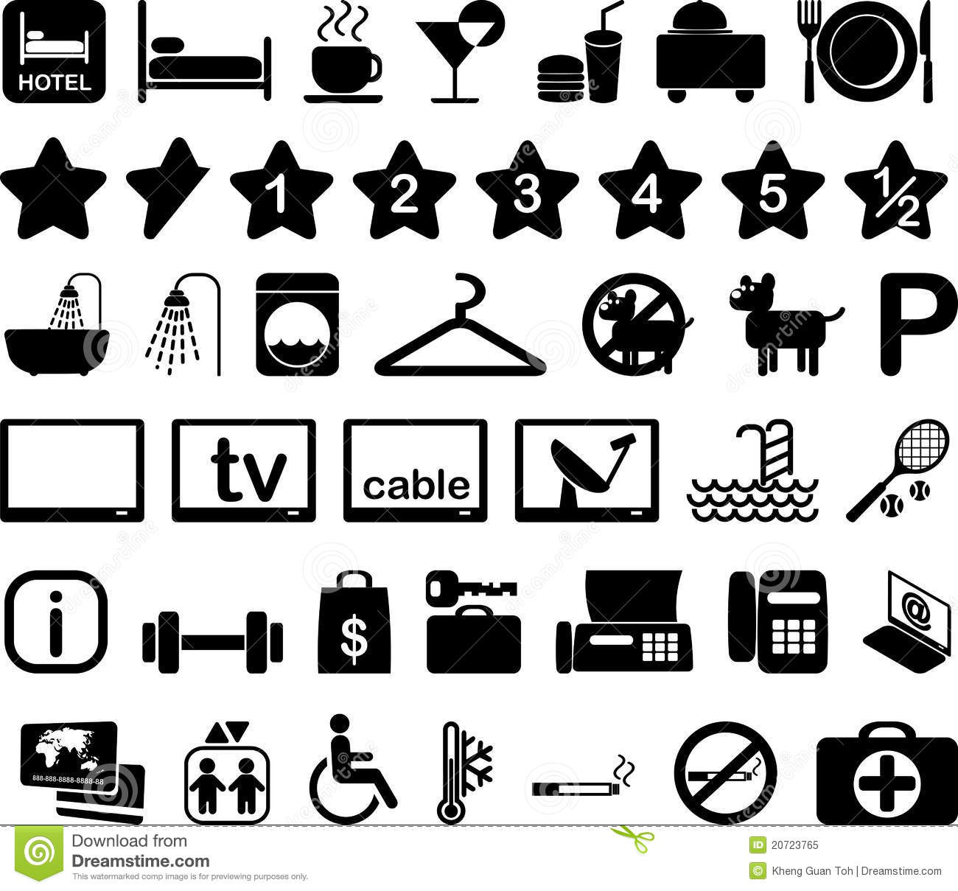
Subsecretaría de Calidad y Regulación
Dirección General de Certificación Turística
Estructura del Sistema de Clasificación Hotelera
El SCH se encuentra estructurado por variables en forma de reactivos, las cuales se encuentran a su vez agrupadas en 8 ejes de desempeño:
Acceso, exterior y generales
Comunicación
Habitación y baño
Alimentos y bebidas
Recepción
Control de temperatura
Servicios
Áreas Públicas

Slide 11
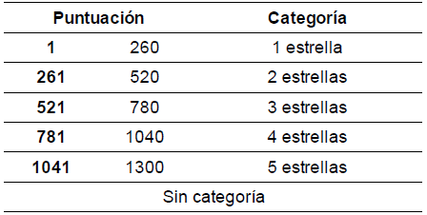
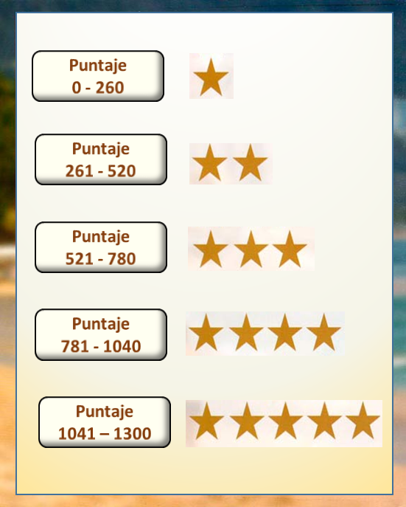
Subsecretaría de Calidad y Regulación
Dirección General de Certificación Turística
Puntuación del Sistema de Clasificación Hotelera
Cada variable confiere una puntuación y el total equivale a una categoría con estrellas

Slide 12
Subsecretaría de Calidad y Regulación
Dirección General de Certificación Turística
Sin Categoría
Aquellos PSTH que, derivado de su actividad comercial y la promoción de sus servicios consideren que no es necesario ostentar una categoría en el Sistema de Clasificación Hotelera, podrán elegir la opción: "Sin categoría"
En caso de optar por esta opción, el PST deberá llenar un formulario electrónico para que la Secretaría, remita, en un plazo máximo de 10 días hábiles, una Constancia de Clasificación Hotelera con la denominación "Sin categoría", dando por terminado el trámite.
*Los PSTH que hayan elegido la opción "sin categoría", no podrán ostentarse con estrellas, su incumplimiento será sujeto de sanción, de conformidad con lo señalado en la Ley.

Slide 13
Subsecretaría de Calidad y Regulación
Dirección General de Certificación Turística
Verificación y Sanción
La verificación del Sistema de Clasificación Hotelera, estará a cargo exclusivamente de la Secretaría de Turismo y, previa suscripción de convenios, de las Oficinas Estatales de Turismo.
El procedimiento de verificación se realizará conforme a lo establecido en los artículos 66 y 67 de la Ley y 111 del Reglamento.
En el supuesto de que la Secretaría o las Oficinas Estatales de Turismo realicen una verificación y constaten que la categoría otorgada no es acorde a los servicios ofrecidos por los PSTH; éstas tendrán la facultad de cancelar la categoría señalada en el Portal y notificarán al Prestador de Servicios Turísticos de Hospedaje la obligación de realizar una reclasificación en un término máximo de 5 días hábiles.

